Slide 1
Консорціум
«ІТ ОТГ»
2026

Slide 2
Стратегія підвищення стійкості централізованої системи водопостачання міста
У сучасних умовах забезпечення стабільного та безперебійного функціонування систем централізованого водопостачання та водовідведення (ЦСВ) є критично важливим для життєдіяльності населення, підтримки об’єктів критичної інфраструктури та сталого розвитку міських агломерацій. Консорціум «ІТ ОТГ» реалізує комплексні проєкти, спрямовані на розробку та впровадження Стратегії підвищення стійкості міських систем водопостачання, адаптованої до сучасних викликів, техногенних, природних та воєнних загроз.
)

Slide 3
Мета та завдання стратегії
Головна мета — надання професійної технічної та аналітичної підтримки для розробки комплексу заходів, спрямованих на підвищення стійкості, надійності та ефективності ЦСВ з урахуванням європейських практик, принципів сталого розвитку та інтеграції в Генеральний план міста.
Ключові завдання проєкту:
• Оцінка ризиків та вразливості: Аналіз ймовірних загроз (відключення енергопостачання, аварійні пошкодження, бойові дії, ризики пошкодження склади СДОР, зокрема хлору), визначення слабких місць та підготовка пропозицій щодо резервування ключових об'єктів.
• Аналіз ХБРЯ-ризиків: Формування переліку хімічних, бактеріологічних, радіаційних і ядерних ризиків у джерелах водопостачання та оцінка їх наслідків за європейськими методиками.
• Гідравлічне моделювання: Дослідження роботи систем в особливих та аварійних режимах (включно зі сценаріями забруднення води чи відсутності живлення окремих об'єктів) для виявлення тупикових гілок і зон із низькою швидкістю потоку.•
План управління ризиками: Розробка документації та заходів згідно з державними та міжнародними стандартами (ДСТУ ІЕС/ISO 31010:2013).
• Інфраструктурна оптимізація та розвиток: Формування ієрархічної структури заходів як для кризового періоду, так і для сталого мирного часу (підвищення якості води, енергоефективність, екологічна безпека).
• Фінансово-економічне обґрунтування: Визначення орієнтовної вартості передпроєктних і проєктних робіт, пріоритизація заходів за роками реалізації та підготовка моделей фінансування із залученням кредитів міжнародних фінансових організацій і грантів.

Slide 4
Актуальність проблеми
Необхідність глибокої модернізації та захисту систем водопостачання зумовлена низкою критичних факторів:
1. Зношеність інженерних мереж: Значна частина трубопроводів та обладнання експлуатується понад нормативні строки, що суттєво збільшує ризик аварій та втрат води.
2 . Енергозалежність: Робота насосних станцій критично залежить від стабільного електропостачання, що робить всю систему вразливою під час кризових відключень.
3. Воєнні та техногенні загрози: Ризики фізичного руйнування об'єктів критичної інфраструктури (ВНС, ПНС) та несанкціонованого потрапляння забруднюючих речовин у мережу.

Slide 5
Результати комп'ютерного гідравлічного моделювання аварійних ситуацій
Для оцінки стійкості міської мережі фахівці Консорціуму «ІТ ОТГ» виконують детальне комп'ютерне моделювання за допомогою спеціалізованих програмних комплексів (на базі моделювання режимів мереж «Гідра»). Це дозволяє візуалізувати та прогнозувати наслідки надзвичайних ситуацій:
Сценарій 1: Знеструмлення або руйнування об’єктів водозабезпечення (ВНС/ПНС)
  Руйнування ВНС №1: Вилучення ключової водопровідної насосної станції з міської мережі призводить до локального дефіциту. Проте цифрове моделювання показує ефективність оперативних перепідключень мережі до центральних ВНС для забезпечення безперебійного водозабезпечення споживачів.
  Аварійне пошкодження або знеструмлення ПНС (підвищувальної насосної станції): Навіть локальне вимкнення ПНС, яка забезпечує водою групу житлових будинків, вимагає миттєвої компенсації дефіциту шляхом регулювання тиску на основній ВНС, що успішно прораховується моделями.
Сценарій 2: Хімічне забруднення (потрапляння небезпечних речовин)
  Моделювання динаміки поширення токсиканту демонструє критичну швидкість транспортування забруднення розподільчими мережами. Зафіксовано, що у разі несанкціонованого потрапляння речовини о 00:00, через гідродинамічне перенесення станом на 17:00–18:00 зона ураження охоплює значну частину території міста. Це підкреслює життєву необхідність встановлення систем раннього сповіщення та автоматичного запірного арматурування.

Slide 6
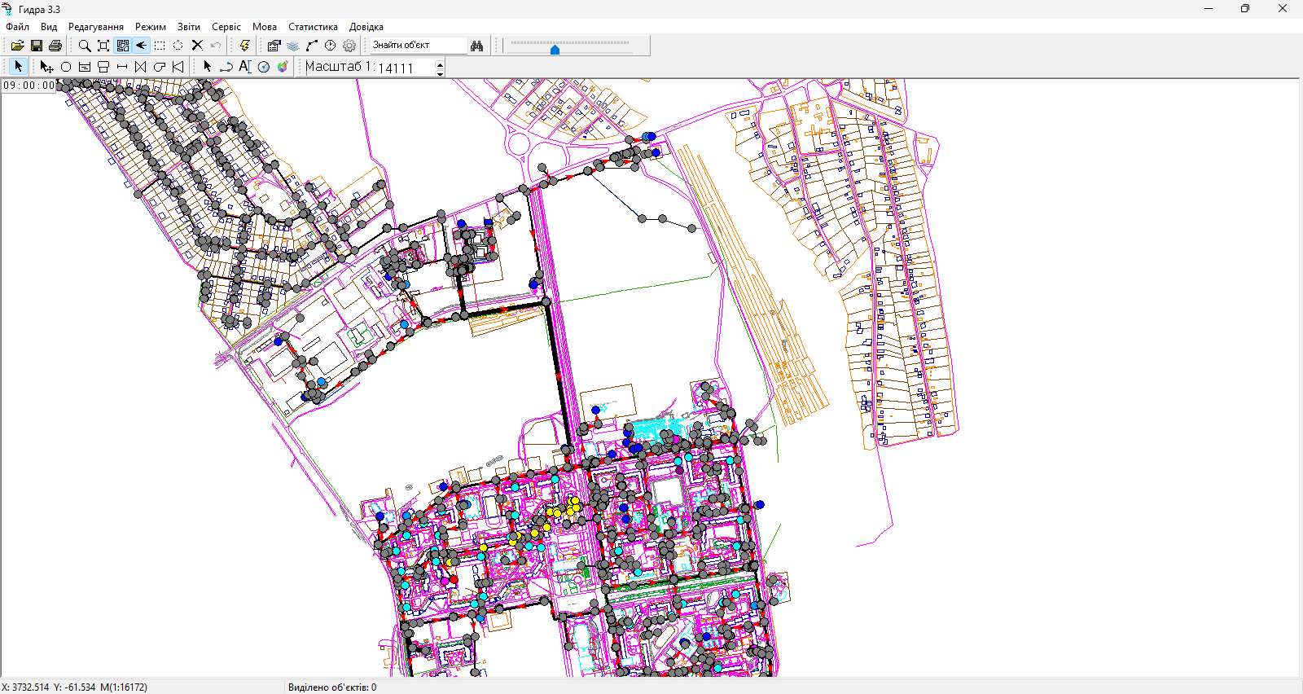
Малюнок: Руйнування ПНС яка забезпечує водопостачання на 5 житлових будинків .

Slide 7
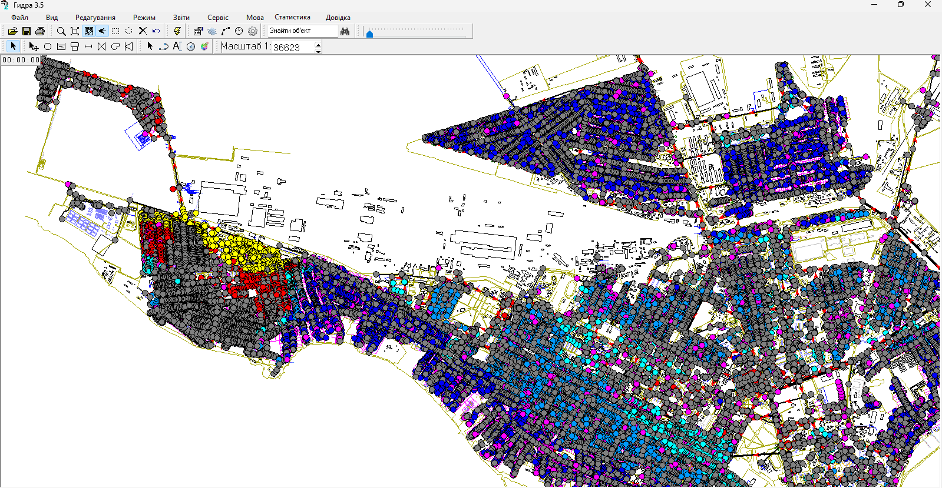
Малюнок :Унаслідок пошкодження ВНС№1 , її було вилучено з системи водопостачання міста. Задля забезпечення безперебійного водопостачання здійснено перепідключення мережі до центральної ВНС

Slide 8
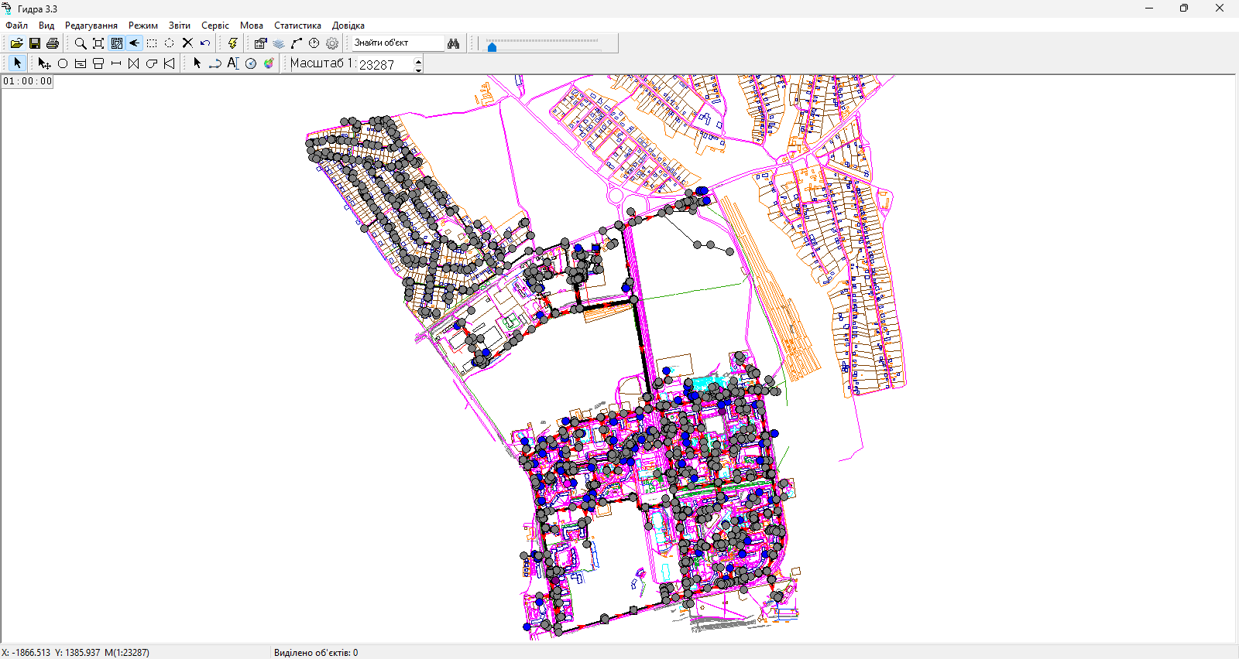
Малюнок :Унаслідок аварійного пошкодження ПНС її було ізольовано від міської мережі. Для компенсації дефіциту та забезпечення водопостачання здійснено підйом тиску на основній ВНС.

Slide 9
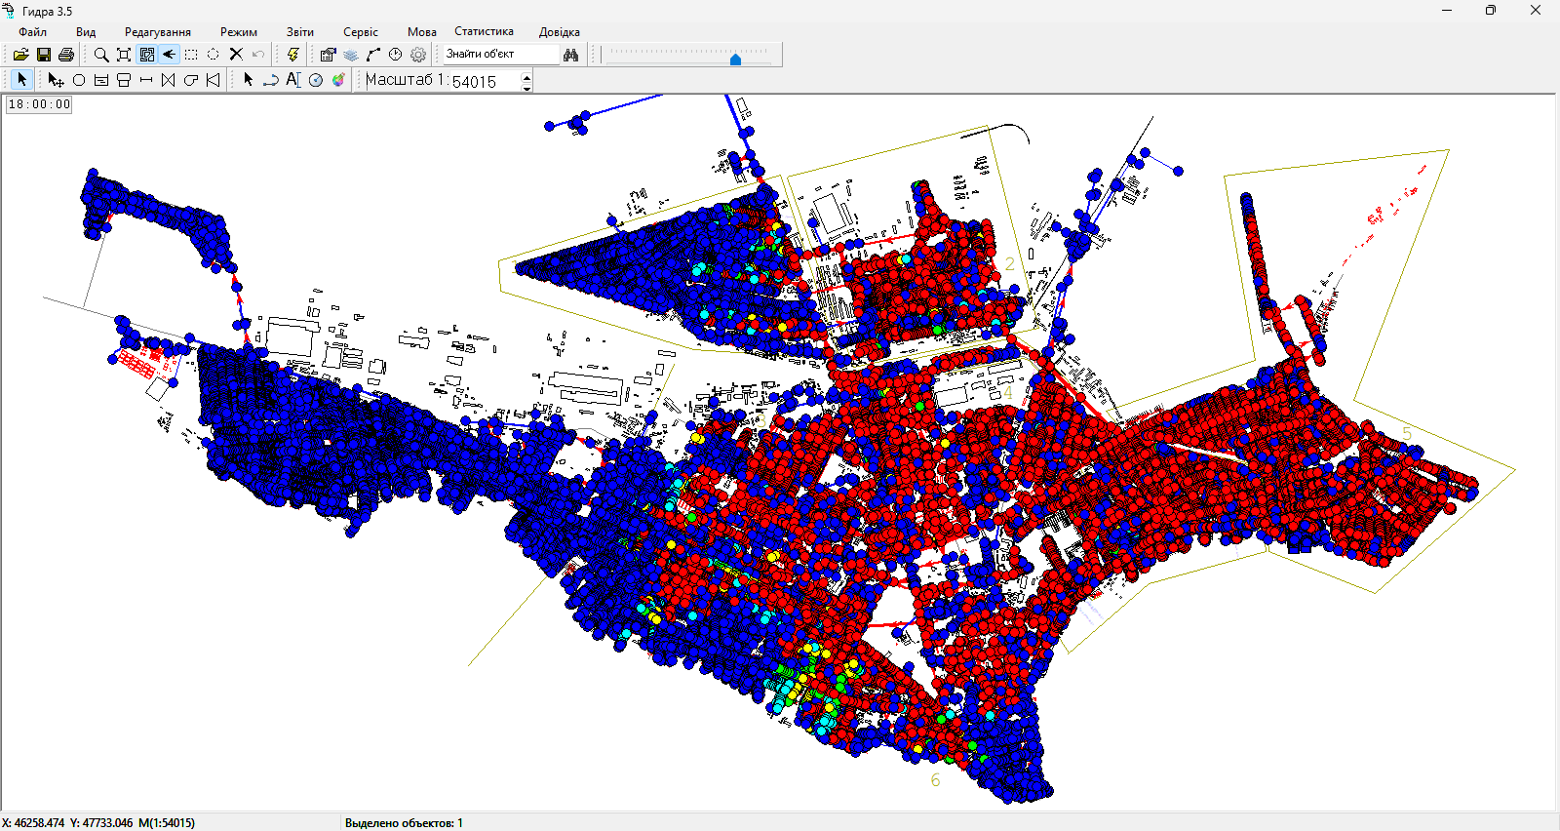
Малюнок : Динаміка поширення забруднюючої речовини: з моменту первинного потрапляння в мережу о 00:00 до 18:00 відбулося масштабне транспортування токсиканту розподільчими мережами, що призвело до утворення осередку ураження на більшій частині території міста

Slide 10
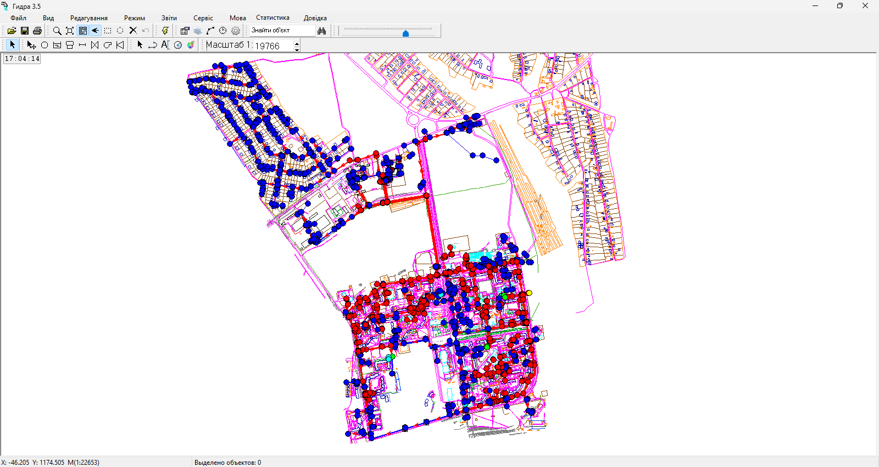
Малюнок : О 00:00 зафіксовано несанкціоноване потрапляння (скид) небезпечних речовин у централізовану мережу. У результаті гідродинамічного перенесення станом на 17:00 того ж дня зона хімічного забруднення охопила більшу частину території міста.

Slide 11
Висновки
1. Критична необхідність превентивного моделювання: Сучасні міські системи водопостачання є складними комплексно-зв'язаними інженерними мережами, де локальна аварія на одному об'єкті (наприклад, руйнування окремої ВНС або ПНС) здатна спровокувати каскадний дефіцит послуги у всьому місті. Гідравлічне моделювання дозволяє заздалегідь розробити чіткі інструкції та сценарії швидкого перепідключення або зміни режимів тиску.
2. Висока вразливість до техногенних та диверсійних загроз: Аналіз поширення небезпечних речовин доводить, що за відсутності оперативного реагування токсичні хвилі охоплюють житлові масиви за лічені години. Управління ризиками має базуватися на створенні зон ізоляції та автоматизації контролю якості води.
3. Комплексний захист та євроінтеграція: Реалізація розробленої Консорціумом «ІТ ОТГ» стратегії дозволяє громадам не лише ліквідовувати наслідки кризових ситуацій, а й закласти міцний фундамент для сталого розвитку, енергоефективності та залучення міжнародного фінансування для модернізації інфраструктури.

